Slide 1
Projeto Lógico de Bancos de Dados Relacionais
Marcos Andre Goncalves
Departamento de Ciência da Computação
Universidade Federal de Minas Gerais
mgoncalv@dcc.ufmg.br

Slide 2
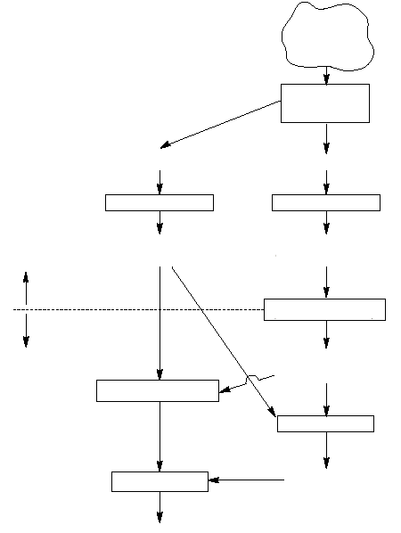
Fases do Processo de Projeto de Bancos de Dados
Mini-Mundo
Análise de
Requisitos
Requisitos Funcionais
Requisitos do BD
Projeto Conceitual
Análise Funcional
Especificação das Transações
(em alto nível)
Esquema Conceitual
(em um modelo de dados de alto nível)
Independente de SGBD
Projeto Lógico
Específico para um SGBD
Esquema Lógico
(em um modelo de dados lógico)
Projeto das Aplicações
Projeto Físico
Implementação
Esquema Físico
(para um SGBD específico)
Programas

Slide 3
Processo de Projeto de
Bancos de Dados
Caracterização
  Complexidade
  Multiplicidade de tarefas
Fases
  Coleção e análise de requisitos
  Projeto conceitual
  Escolha de um sistema gerenciador de banco de dados
  Projeto lógico (ou mapeamento para o modelo de dados do SGBD escolhido)
  Projeto físico
  Implementação e “tuning”

Slide 4
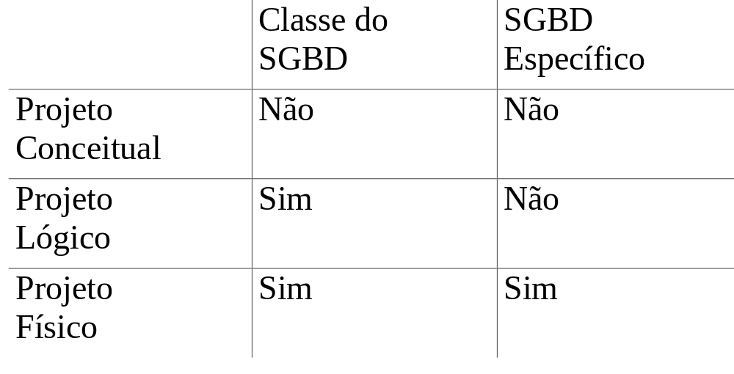
Dependência entre as Fases de Projeto e o SGBD Adotado

Slide 5
Abordagem ER para Projeto Lógico de Bancos de Dados Relacionais
Mini-Mundo
Modelo ER
Análise de
Requisitos
Requisitos Funcionais
Requisitos do BD
Projeto Conceitual
Análise Funcional
Especificação das Transações
(em alto nível)
Esquema Conceitual
(em um modelo de dados de alto nível)
Independente de SGBD
Projeto Lógico
Modelo
Relacional
Específico para um SGBD
Esquema Lógico
(em um modelo de dados lógico)
Projeto das Aplicações
SGBD
Relacional
Projeto Físico
Implementação
Esquema Físico
(para um SGBD específico)
Programas

Slide 6
Aplicação exemplo
Banco de Dados de uma companhia
  Organizada em departamentos que têm um nome e um número únicos e um empregado que gerencia o departamento. A data de quando o empregado começou a gerenciar o departamento deve ser registrada. Um departamento pode ter varias localizações
  Um departamento controla um número de projetos, cada qual com um nome e número únicos e uma única localização

Slide 7
Aplicação exemplo
Banco de Dados de uma companhia
  Nós armazenamos para cada empregado seu nome, identidade, endereço, salário, sexo, e data de nascimento. Um empregado e’ assinalado a um departamento mas pode trabalhar em diversos projetos, os quais não são necessariamente controlados pelo mesmo departamento. Nos registramos o número de horas por semana que o empregado trabalha em cada projeto e o supervisor direto de cada empregado
  Nós mantemos registro para cada empregado, do numero de dependentes (para seguro) e para cada dependente o primeiro nome, sexo, data de nascimento e relacionamento com o empregado.

Slide 8
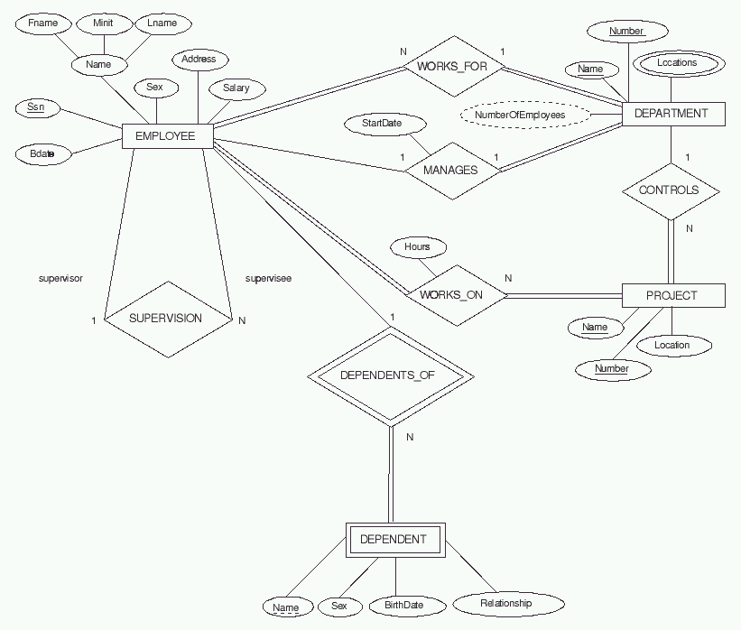
M

Slide 9
Estratégias para o Projeto do Esquema Conceitual
Centralizado
  Todos os requisitos sao capturados de uma vez
Abordagem de integração de visões
  Uma visão é projetada para cada grupo de usuários e aplicações
  Subsequentemente essas visões são integradas em um esquema conceitual global

Slide 10
Integraao de Visões
Tarefas
  Identificar correspondências e conflitos nos esquemas
    Conflito de nomes: Comprador vs. cliente; peça (de computador ou de automóvel)
    Conflito de tipos: departamento como entidade ou como atributo
    Conflito de dominio: salário em dólar ou em real
    Conflito de restrição: curso pode ter só um ou mais de um professor
  Modificar visões
  Integrar visões
  Reestruturação

Slide 11
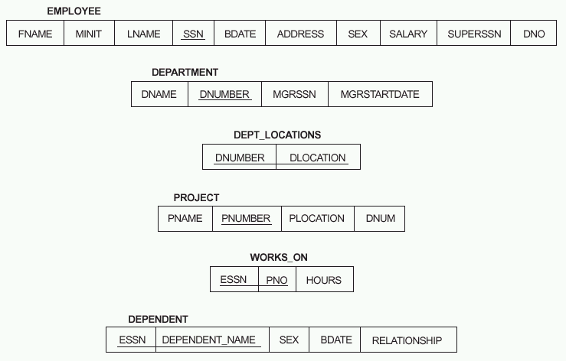

Slide 12
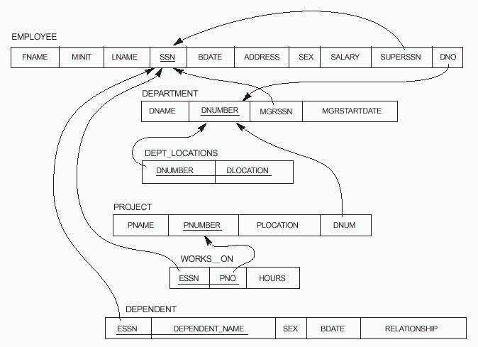

Slide 13
n
EMPLOYEE[SUPERSSN] → EMPLOYEE[SSN]
EMPLOYEE[DNO] → DEPARTMENT[DNUMBER]
DEPARTMENT[MGRSSN] → EMPLOYEE[SSN]
DEPT_LOCATIONS[DNUMBER] → DEPARTMENT[DNUMBER]
PROJECT[DNUM] → DEPARTMENT[DNUMBER]
WORKS_ON[ESSN] → EMPLOYEE[SSN]
WORKS_ON[PNO] → PROJECT[PNUMBER]
DEPENDENT[ESSN] → EMPLOYEE[SSN]
b
b
p
b
b
b
p

Slide 14
Representação Relacional de Esquemas ER
Estratégias de representação
  Mapeamento 1-1: cada tipo de entidade ou de relacionamento é representado por um esquema de relação separado
  Mapeamento otimizado: tipos de relacionamento funcionais (1:1 e N:1) e subtipos de entidade são colapsados e representados através de atributos em outro esquema de relação

Slide 15
Modelo Relacional
Notação
Esquema de relação
  R (A₁,A₂,…,A_{n}), onde A₁ é a chave primária de R
Restrição de integridade referencial
  R₁ [X] → R₂ [Y], onde X é um conjunto de atributos de R₁ que referencia a chave Y de R₂
Restrições estruturais
  <expr1> op <expr2>, onde <expr1> e <expr2> são expressões da álgebra relacional e op é um dos operadores ⊆, ⊇, = ou ≠

Slide 16
Exemplo de um Diagrama ER
NEmp
NomeEmp
Salário
NDept
NomeDept
Ramal
Trabalha-para
N
1
Empregado
Departamento
1
1
Gerencia
1
1
Possui
Controla
M
N
Participa-de
N
N
Projeto
Dependente
NomeDep
DataNasc
HsTrab
NProj
NomeProj
Local

Slide 17
Representação de Tipos de Entidade (sem atributos multivalorados)
NEmp
Empregado
NomeEmp
Salário
Empregado (NEmp(nn),NomeEmp,Salário)

Slide 18
Representação de Tipos de Entidade (com atributos multivalorados)
NDept
Departamento
NomeDept
Ramal
Departamento (NDept(nn),NomeDept)
Ramal-Departamento (NDept(nn), Ramal(nn))
p
Ramal-Departamento [NDept] → Departamento [NDept]

Slide 19
Representação de Tipos de
Entidade Fraca
Empregado
1
N
Dependente
Possui
NEmp
NomeDep
DataNasc
Empregado (NEmp(nn),...)
Dependente (NEmp(nn),NomeDep(nn), DataNasc)
p
Dependente [NEmp] → Empregado [NEmp]

Slide 20
Representação de Tipos de Relacionamento N:1
(mapeamento 1-1)
Empregado
N
1
Departamento
Trabalha-para
NEmp
NDept
Empregado (NEmp(nn),...)
Departamento (NDept(nn),...)
Trabalha-para (NEmp(nn),NDept(nn))
p
Trabalha-para [NEmp] → Empregado [NEmp]
Trabalha-para [NDept] → Departamento [NDept]
b
π
(Empregado) =
π
(Trabalha-para)
NEmp
NEmp

Slide 21
Representação de Tipos de Relacionamento N:1
(mapeamento otimizado)
Empregado
N
1
Departamento
Trabalha-para
NEmp
NDept
Empregado (NEmp(nn),...,NDept(nn))
Departamento (NDept(nn),...)
b
Empregado [NDept] → Departamento [NDept]

Slide 22
Representação de Tipos de Relacionamento 1:1
(mapeamento otimizado)
Empregado
1
1
Departamento
Gerencia
NEmp
NDept
Empregado (NEmp(nn),...)
Departamento (NDept(nn),...,NEmp(nn))
Chave alternativa
b
Departamento [NEmp] → Empregado [NEmp]

Slide 23
Representação de Tipos de Relacionamento M:N
Empregado
M
N
Projeto
Participa-de
NEmp
HsTrab
NProj
Empregado (NEmp(nn),...)
Projeto (NProj(nn), ...)
Participa-de (NEmp(nn),NProj(nn), HsTrab)
p
Participa-de [NEmp] → Empregado [NEmp]
p
Participa-de [NProj] → Projeto [NProj]

Slide 24
Representação de Hierarquias de Generalização/Especialização
NEmp
NomeEmp
Salário
Empregado
Empregado = Gerente ∪ Técnico
d
Gerente ∩ Técnico = φ
Gerente
Técnico
SalAd
Formação

Slide 25
Representação de Hierarquias
(mapeamento 1-1)
NEmp
Empregado (NEmp(nn),...)
Gerente (NEmp(nn),SalAd)
Empregado
Técnico (NEmp(nn),Formação)
p
Gerente [NEmp] → Empregado [NEmp]
d
p
Técnico [NEmp] → Empregado [NEmp]
π
(Gerente) ∩
π
(Técnico) = φ
NEmp
NEmp
Gerente
Técnico
π
(Gerente) ∪
π
(Técnico) =
NEmp
NEmp
π
(Empregado)
NEmp
SalAd
Formação

Slide 26
Representação de Hierarquias
(mapeamento otimizado)
NEmp
Empregado (NEmp(nn),...,SalAd,Formação)
Empregado
π
(σ
(Empregado)) ∩
NEmp
SalAd ≠ nulo
π
(σ
(Empregado)) = φ
NEmp
Formação ≠ nulo
d
π
(σ
(Empregado)) ∪
NEmp
SalAd ≠ nulo
π
(σ
(Empregado)) =
NEmp
Formação ≠ nulo
Gerente
Técnico
π
(Empregado)
NEmp
SalAd
Formação

Slide 27
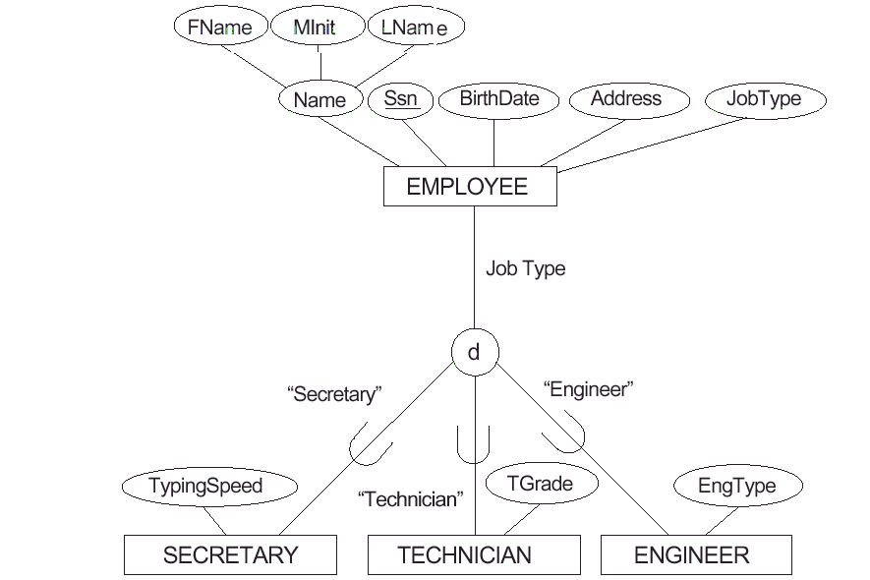
Employee
SSN | FName | Minit | Lname | Bithdate | Address | JobType
Secretary
Technician
Engineer
SSN | TypingSpeed
SSN | TGrade
SSN | EngType

Slide 28
Employee
SSN | FName | Minit | Lname | Bithdate | Address | JobType | TypingSpeed | Tgrade | EngType

Slide 29
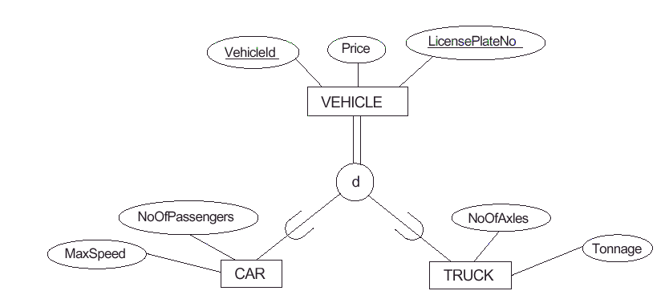
Car
VehicleId | LicensePlateNo | Price | MaxSpeed | NoOfPassengers
Truck
VehicleId | LicensePlateNo | Price | NoOfAxesL | Tonnage

Slide 30
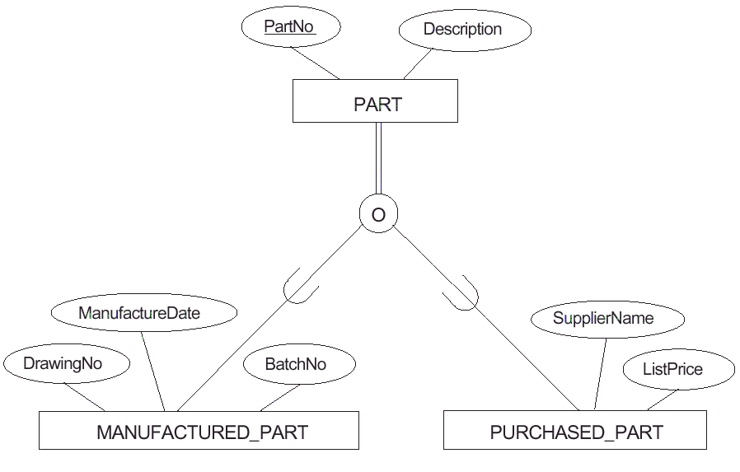
Part
PartNo | Description | MFlag | DrawingNo | BatchNo | PFlag | SupplierName | ListPrice

Slide 31
Implementação usando SQL
SQL
  Composta de três sublinguagens: LDD, LMD e LCD
  Objeto de padronização pelo ANSI/ISO
Comando básico de definição de dados:
  create table <table name>
  (<column definitions>
  <primary key definition>
  <alternate key definitions>
  <foreign key definitions>)

Slide 32
Definição de um Esquema de Relação em SQL
create table Empregado
  (NEmp char(3) not null,
  NomeEmp char(30) not null,
  Salario decimal(6,2),
  NDept char(2) not null,
  primary key (NEmp),
  foreign key (NDept) references Departamento)

Slide 33
Restrições de Integridade em SQL
Restrições de unicidade (unique constraints) que indicam a chave primária e as chaves alternativas de uma tabela
Restrições de integridade referencial (referential constraints) que especificam as chaves estrangei-ras de uma tabela
Restrições de verificação (check constraints) que especificam condições que devem ser satisfeitas por coluna/linhas de uma tabela ou entre tabelas

Slide 34
Restrições de Unicidade
Chave primária
primary key (<attribute list>)
Chaves alternativas
unique (<attribute list>)
  create table Departamento
  ( ...
  primary key (NDept),
  unique (NomeDept),
  ...)

Slide 35
Restrições de Integridade Referencial
foreign key (<attribute list>)
references <table name> [(<attribute list>)]
[on delete cascade | set null | set default]
[on update cascade | set null | set default]
create table Participa-de
(...
foreign key NEmp references Empregado
on delete cascade)

Slide 36
Restrições de Verificação
Na definição de uma coluna de uma tabela
  create table T
    (A char(1) check (A=`Y´ or A=`N´),
    B char(1) check (B match (select B from U
    where C=`M´)))

Slide 37
Restrições de Verificação
Na definição de uma tabela
create table T
(A char(1),
B char(1),
check ((A=`Y´ and B=`N´) or
(A=`N´ and B=`Y´))

Slide 38
Restrições de Verificação
Como uma asserção separada
create assertion A1
check (not exists select K from T
where K in (select K from U))

Slide 39
Garantindo Totalidade em Relacionamentos
create assertion Todo-empregado-participa-de-projeto
check (not exists
(select * from Empregado
where NEmp not in (select NEmp
from Participa-de)))

Slide 40
Garantindo Totalidade em Hierarquias
create assertion Empregado-total
check (not exits
(select * from Empregado
where NEmp not in
(select NEmp from Tecnico
union
select NEmp from Gerente)))

Slide 41
Garantindo Disjunção em Hierarquias
create assertion Gerente-ou-Tecnico
check (not exists
(select * from Gerente G, Tecnico T
where G.NEmp = T.NEmp))

Slide 42
Otimizando a Representação de Hierarquias
create table Empregado
(NEmp char(3) not null,
Nome char(30) not null,
Salario decimal(6,2) not null,
SalAd decimal(6,2),
Formacao char(3),
primary key (NEmp),
check ((SalAd is not null and Formacao is null)
or (SalAd is null and Formacao is not null)))

Slide 43
Referências
Batini, C.; Ceri, S.; Navathe, S.B. Conceptual Database Design: An Entity-Relationship Approach. Benjamin/Cummings, Redwood City, CA, 1992.
Elmasri, R.; Navathe, S.B. Fundamentals of Database Systems, 3rd ed., Addison-Wesley, MA, 2000.
Laender, A.H.F.; Casanova, M.A.; Carvalho, A.P.; Ridolfi, L.F. An Analysis of SQL Integrity Constraints from an Entity-Relationship Model Perspective. Information Systems 4, 3(1994), 423-464.
Silva, A.S.; Laender, A.H.F.; Casanova, M.A. An Approach to Maintaining Optimizing Relational Representations of Entity-Relationship Schemas. In Thalheim, B. (ed.). Conceptual Modeling -ER’96. Springer-Verlag, Berlin, 1996, pp. 242-256.
Silva, A.S.; Laender, A.H.F.; Casanova, M.A. On the Relational Representation of Specialization Structures. Information Systems 25, 6(2000), 399-415.

Slide 44
Representação de Agregações
Empregado
M
N
Projeto
Participa-de
1
NEmp
NProj
Executa
N
CodTar
Tarefa
Desc

Slide 45
Representação de Agregações
Participa-de (NEmp(nn),NProj(nn),...)
Tarefa (CodTar(nn),Desc,NEmp(nn),NProj(nn))
b
Tarefa[NEmp,NProj] → Participa-de[NEmp,NProj]

